Slide 1
석사학위논문 중간발표
XGBoost와 SHAP을 활용한
서울시 아파트 단위면적당 매매가격의 설명 패턴 분석
Explanatory Patterns of Apartment Unit-Area Sale Prices in Seoul Using XGBoost and SHAP
지도교수 : 고 준 호
2026. 04.
한양대학교 부동산융합대학원
도시부동산정책전공 박 현 근
Notes:
[표지]
안녕하십니까. 한양대학교 부동산융합대학원 도시부동산정책전공 박현근입니다.
"XGBoost와 SHAP을 활용한 서울시 아파트 단위면적당 매매가격의 설명 패턴 분석"이라는 주제로 석사학위논문 중간발표를 시작하겠습니다.

Slide 2
CONTENTS
01
INTRODUCTION
연구 배경 및 연구 질문
02
LITERATURE REVIEW
선행연구 검토와 본 연구의 차별성
03
METHODS
데이터·변수 설계·모형 구축
04
RESULTS
Ablation·SHAP·시공간 이질성
05
CONCLUSION
결과 요약·기여·한계
02
Notes:
발표는 서론·선행연구·연구방법·결과·결론 다섯 부분으로 진행하겠습니다.

Slide 3
01. INTRODUCTION
Explanatory Patterns of Apartment Unit-Area Sale Prices in Seoul Using XGBoost and SHAP
연구 배경 : 세 가지 동기 층위
실무·제도
학술 공백
시장 국면
AVM·감정평가의
설명 가능성 요구
ML 부동산 연구의
세 공백
2019~2025
급등→조정→회복
· 자동감정평가(AVM) 실무 확산
· 감정평가·은행·세무에서 "왜 이 가격인가" 설명 필요
· 2022년 금리 급등 국면 모형 안정성 시험
· 공간 단위 거침(자치구·MAUP)
· 시점 정합 부재(temporal leakage)
· 단일 SHAP에 머무는 해석
· 기준금리 0.5% → 3.5% → 2.5%
· 2022 거래량 −70% (조정기)
· 국면 전환기 가격 신호 재구성
→ 네 가지 연구 질문 (Q1 공간 정합 · Q2 시간 정합 · Q3 시공간 이질성 · Q4 해석 프레임워크)
03
Notes:
[INTRODUCTION 연구 배경]
본 연구의 동기는 세 층위입니다.
실무 층위에서 AVM 확산에 따라 가격 설명 프레임워크가 요구되고 있고,
학술 층위에서는 기존 ML 부동산 연구가 공간 단위 거침, 시점 정합 부재, 단일 SHAP이라는 세 공백을 공유합니다.
시장 국면 층위에서는 2019부터 2025년까지가 급등·조정·회복을 모두 포함한 7년이라는 점입니다.
이로부터 네 가지 연구 질문을 도출했습니다.

Slide 4
01. INTRODUCTION
Explanatory Patterns of Apartment Unit-Area Sale Prices in Seoul Using XGBoost and SHAP
연구 질문과 기여 3축
연구 질문 (Research Questions)
기여 (Contributions)
Q1
거리 기반 접근성 변수가 행정동 집계 대비
예측 성능과 해석 안정성을 개선하는가?
방법론적 타당성
행정동 집계·거리 기반·시점 정합·통합 4 시나리오 Ablation
Q2
연도별 시점 정합 변수가 시간역전 누수를 제거하면서
시간순 분할에서의 일반화 성능을 유지하는가?
예측 성능 개선
시간순 분할 R² +7.1%p (행정동 집계 대비) · 통합 모형 D 최고
Q3
강남3구와 비강남의 가격 예측 신호는
구성과 연도별 변화 양상이 어떻게 다른가?
시공간 이질성 해석
Q4
SHAP 권역별·연도별·면적대별 분해로 도출되는
해석 구조가 AVM 실무에 활용 가능한가?
권역×연도 21 SHAP — 강남 6회 Top1 교체 vs 비강남 7년 안정
04
Notes:
연구 질문은 공간 정합·시간 정합·시공간 이질성·해석 프레임워크 네 축이며, 기여는 방법론적 타당성·예측 성능·시공간 이질성 세 축입니다.

Slide 5
02. LITERATURE REVIEW
Explanatory Patterns of Apartment Unit-Area Sale Prices in Seoul Using XGBoost and SHAP
국내외 ML 부동산 연구의 세 공백
서울 부동산 ML 예측 연구는 다수 존재(김이환 2022, 김학현 2023, 조보근 2020, Chun 2025, Kim 2025) — 그러나 다음 세 공백 공유
GAP 1
MAUP (Modifiable Areal Unit Problem)
공간 단위가 거침
자치구(25개) 또는 법정동 단위 집계 변수 사용 → 미시 입지 신호 가려짐
GAP 2
Temporal Leakage
시간 정합성 불완전
환경 변수를 수집 시점 stock으로 분석 기간 전체 병합 → 미래 시설 정보가 과거 거래에 소급 적용
GAP 3
Aggregate-only SHAP
해석이 단일 SHAP에 머묾
권역(강남/비강남)·연도(국면)·면적대(생애주기) 간 설명 신호의 이질성 미포착
05
Notes:
기존 연구의 세 공백을 정리하면 공간 단위 거침, 시간 정합성 불완전, 단일 SHAP 해석 한계입니다. 본 연구는 이 세 가지를 정면으로 다룹니다.

Slide 6
02. LITERATURE REVIEW
Explanatory Patterns of Apartment Unit-Area Sale Prices in Seoul Using XGBoost and SHAP
본 연구의 차별성 — 세 공백을 메우는 네 축
1. 종속변수 정규화
규모효과 분리 → 질적·입지 신호 부각
log(㎡당 가격)
2. 공간 정합 개선
13 시설군 × 최근접 + 반경 + 도보 분 — MAUP 완화
거리 기반 접근성
3. 시간 정합 개선
학교·학원·어린이집·공원·근린·지하철 6군 시점 정합
연도별 활동 스냅샷
4. 시공간 이질성
21 서브모델 Top1 변화 추적 — 단일 SHAP 한계 극복
권역×연도 SHAP
06
Notes:
본 연구는 종속변수 정규화·공간 정합·시간 정합·시공간 이질성 네 축으로 기존 연구의 세 공백을 메웁니다.

Slide 7
03. METHODS
Explanatory Patterns of Apartment Unit-Area Sale Prices in Seoul Using XGBoost and SHAP
분석 데이터 — 서울 391,826 거래 (2019.01~2025.12)
연도별 거래 분포 — 시장 국면을 모두 포함
서울 215개 행정동
연도
건수
국면
기준금리 변동
391,826
2019
74,896
안정기
1.75%
2020
83,916
유동성 급등 초
0.50% (저점)
2021
43,379
급등 말기
0.50→1.00%
아파트 매매 실거래 (건)
2022
12,788
금리 충격 조정
1.00→3.25% (-70% 거래)
8,601 유니크 단지
2023
35,565
회복 초기
3.25→3.50% (고점)
거래 100% 좌표 커버 (Kakao API)
2024
57,710
회복 확산
3.50→3.00%
2025
83,572
안정화
~2.50%
07
Notes:
서울 215개 행정동, 391,826건의 아파트 실거래를 분석했습니다. 카카오 API로 8,601개 단지를 지오코딩해 거래 100% 좌표 커버를 확보했고, 7년간 시장 국면을 모두 포함합니다.

Slide 8
03. METHODS
Explanatory Patterns of Apartment Unit-Area Sale Prices in Seoul Using XGBoost and SHAP
아파트 단지 지오코딩 — Kakao Local API
국토교통부 실거래 자료에 위경도 정보 부재 → (구·법정동·아파트명) 키로 8,601개 유니크 단지 식별 후 Kakao로 좌표 확보
STEP 1
STEP 2
STEP 3
키워드 검색
쿼리 변형 재시도
좌표체계 통일
Kakao Local API
키워드 + 구·법정동
특수문자·로마숫자·접미어 제거
→ 변형 쿼리 재호출
시설별 WGS84 / TM(EPSG:2097) 혼재
→ pyproj로 EPSG:4326 통일
7,999 단지 (93.0%)
구·법정동 완전 일치(score=3)
+602 단지 회복
→ 누적 100% 커버
13 시설군 × 통일 좌표
BallTree haversine 거리 계산
→ 거래 391,826건 100% 매핑 (단지 단위 평균 좌표 또는 법정동 중심좌표 fallback)
08
Notes:
아파트 단지 지오코딩은 3단계로 진행했습니다. 1차로 93%, 2차 쿼리 변형으로 100% 커버, 3차로 전 시설 좌표체계를 WGS84로 통일했습니다.

Slide 9
03. METHODS
Explanatory Patterns of Apartment Unit-Area Sale Prices in Seoul Using XGBoost and SHAP
거리 기반 입지 변수 — 13 시설군 × 4 축
단지 좌표 기준 — 최근접 직선거리(m) + 반경 500m/1km/2km 개수 + 도보 추정 시간(분, 직선×1.35/4 km·h)
범주
시설군 (개수)
대표 도보 분(중앙값)
교통
지하철역 (799)
도보 9.4분 (중앙값)
교육
초·중·고 (1,415) · 학원 (25,437)
도보 7.3분 (초등)
보육
어린이집 (8,787)
도보 1.4분 (밀도)
근린
대규모점포 영업중 (37k)
도보 7.9분 (대형마트)
상업
백화점 (36) · 대형마트 (473)
도보 38.5분 (백화점)
의료
병원 (1,117) — 종합병원 25 별도
도보 40.9분 (종합병원)
문화
도서관 (215) · 공원 (130)
도보 12.0분 (도서관)
안전
CCTV (129,123) — 500m 밀도
500m 251개 (밀도)
도서관 12.0분(생활SOC 도보권), 백화점 38.5분(차량권 프리미엄)
09
Notes:
거리 변수는 13 시설군에 대해 최근접 거리, 반경 500m·1km·2km 개수, 도보 추정 분 4축으로 산출했습니다. 도서관 도보권은 12.0분, 백화점은 38.5분으로 차량 권역에 해당합니다.

Slide 10
03. METHODS
Explanatory Patterns of Apartment Unit-Area Sale Prices in Seoul Using XGBoost and SHAP
시점 정합 — 연도별 활동 시설 스냅샷
거래 연도(Y) 말일(Y-12-31) 기준 활동 중인 시설만 포함 — temporal leakage 제거
✓ 시점 정합 적용 시설군 (6)
✗ 스냅샷 잔존 (5) — 한계 명시
· 학교 (FOND_YMD 개교일)
· 학원 (ESTBL_YMD + REG_STTUS_NM)
· 어린이집 (CRCNFMDT 인가일 + CRABLDT)
· 공원 (OPEN_YMD 개원일)
· 근린시설 (APVPERMYMD + DCBYMD)
· 지하철 (2019~2025 신규 15역 보강)
· 도서관 (개관일 필드 부재)
· 백화점 (Kakao 카테고리 — 개점일 부재)
· 대형마트 (Kakao MT1 — 개점일 부재)
· CCTV (설치일 부재 — UPDTDATE만)
· 병원 (Kakao HP8 — 개원일 부재)
연도별 시설 활동 수: 학원 14,876(2019) → 25,034(2025), 어린이집 5,818(2019) → 4,106(2025)
10
Notes:
시점 정합은 6개 시설군에 적용했고, 5개 시설군은 원자료 한계로 2026년 스냅샷을 적용하며 한계로 명시했습니다.

Slide 11
03. METHODS
Explanatory Patterns of Apartment Unit-Area Sale Prices in Seoul Using XGBoost and SHAP
모형·분할 설계 + Ablation 4 시나리오
예측 모형 (3) × 분할 (3)
Ablation 4 시나리오
OLS
선형 해석 기준선
A
행정동 집계만
Random Forest
배깅 비선형 기준선
18 변수 (선행연구 재현)
XGBoost
그래디언트 부스팅 (대표 해석)
B
거리 기반 + 시점 무관
26 변수 (2026 스냅샷)
무작위 분할
같은 단지 중첩 — 가장 쉬움
C
거리 + 시점 정합
단지 분할
미관측 단지 외삽 — 가장 엄격
26 변수 (연도별)
시간순 분할
≤2023 train / ≥2024 test
D
거리 + 시점 + 행정동
36 변수 (통합 — 본 연구)
11
Notes:
모형은 OLS·Random Forest·XGBoost 3종을 무작위·단지·시간순 3분할에서 비교했고, Ablation은 4 시나리오로 공간 정합·시간 정합·결합 효과를 분리했습니다.

Slide 12
04. RESULTS
Explanatory Patterns of Apartment Unit-Area Sale Prices in Seoul Using XGBoost and SHAP
Ablation — 거리 전환이 시간순 R² +7.1%p 견인
< 표 > 시나리오별 XGBoost R² (동일 테스트 조건)
시나리오
무작위
시간순
단지
변수 수
A 행정동 집계만
0.921
0.800
0.777
18
B 거리 기반 + 시점 무관
0.952
0.856
0.727
26
C 거리 + 시점 정합
0.949
0.851
0.726
26
D 거리 + 시점 + 행정동
0.959
0.871
0.804
36
핵심 발견
· A→B (거리 기반 전환) : 시간순 +5.6%p — MAUP 완화 효과의 정량 증거
· B→C (시점 정합 단독) : R² 단독 효과 0.5%p 이내 — 성능 아닌 leakage 제거 가치
· D (거리+시점+행정동) : 무작위·시간순·단지 분할 모두 최고 — 보완적 결합
12
Notes:
[RESULTS Ablation]
Ablation 결과 거리 전환만으로 시간순 R²가 5.6%p 개선되었고, 시점 정합 단독 효과는 R²로는 작지만 미래 시설 정보 누수를 제거하는 방법론적 가치가 있습니다.
통합 모형 D는 무작위 0.959, 시간순 0.871, 단지 그룹 0.804로 모든 분할에서 최고 성능을 보였습니다.

Slide 13
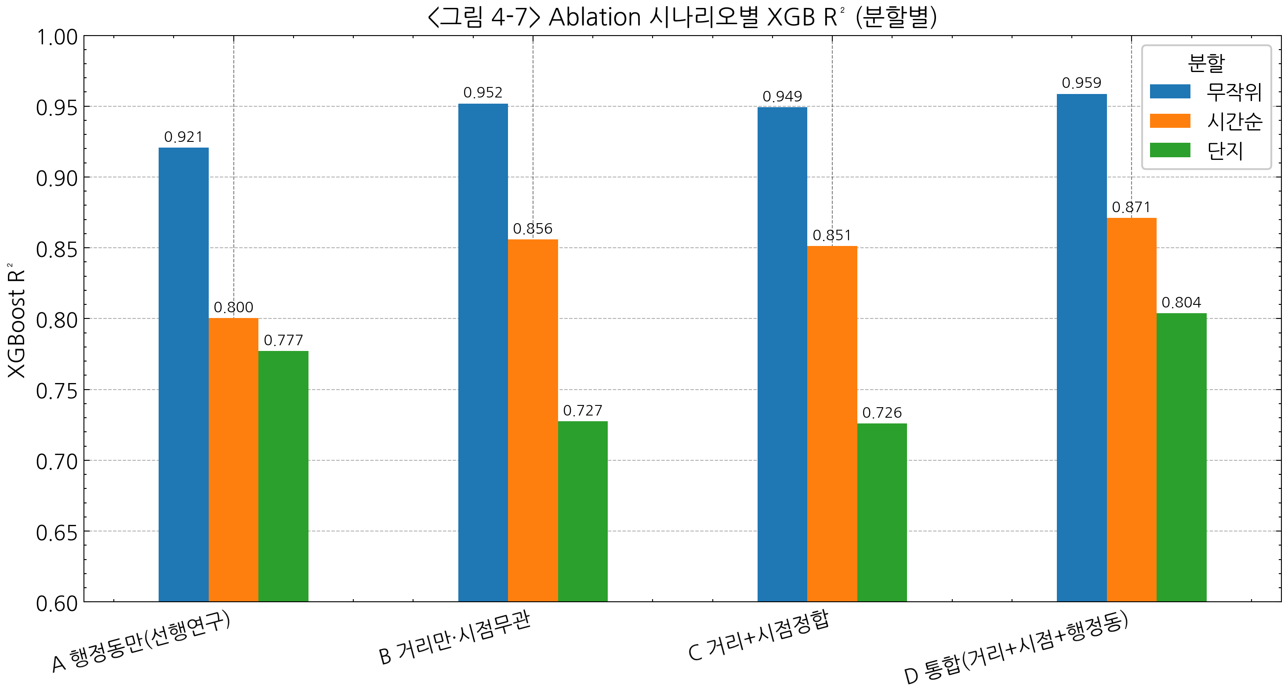
04. RESULTS
Explanatory Patterns of Apartment Unit-Area Sale Prices in Seoul Using XGBoost and SHAP
Ablation 시나리오별 XGB R² 시각화
→ 모든 분할에서 D(통합)가 최고. A→B 거리 전환의 시간순 분할 개선이 가장 큼.
13
Notes:
시각적으로도 D 시나리오가 무작위·시간순·단지 세 분할 모두에서 가장 높은 막대를 보입니다.

Slide 14
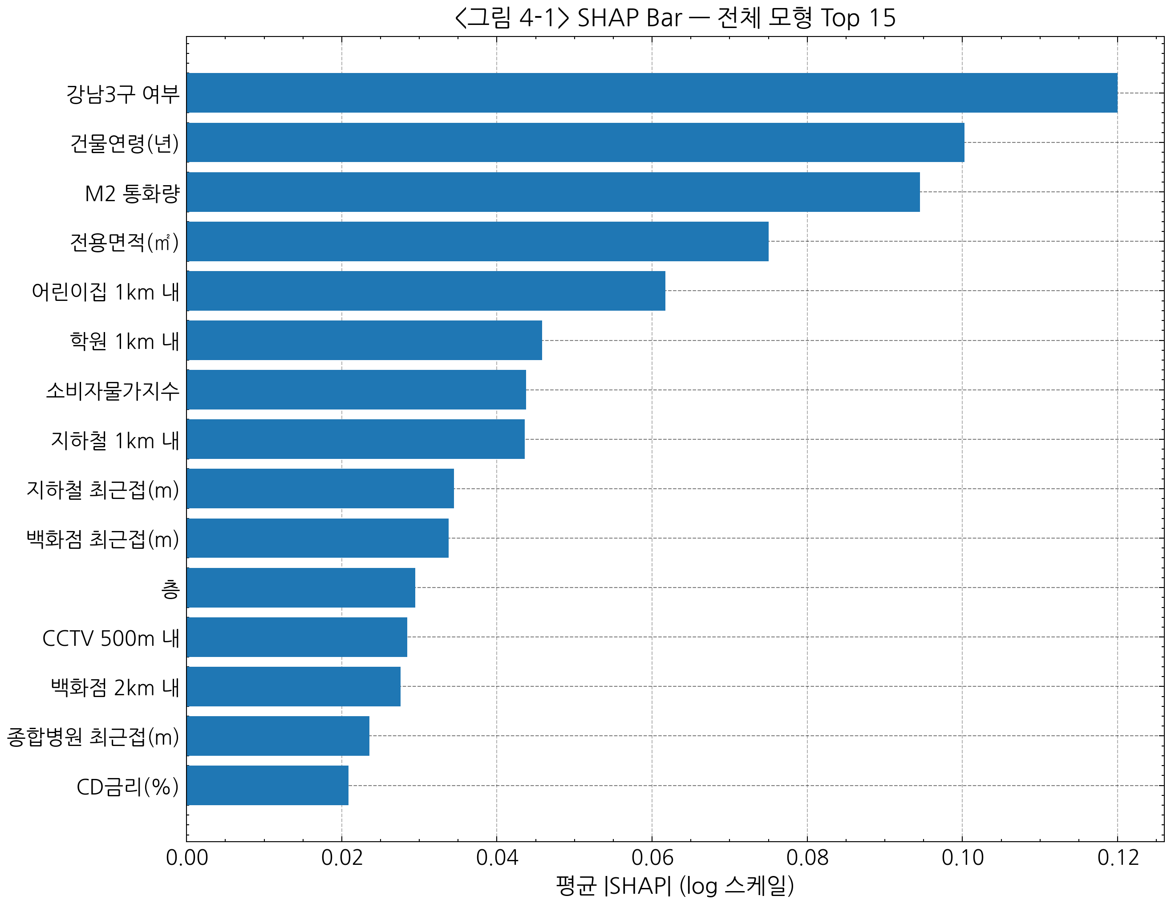
04. RESULTS
Explanatory Patterns of Apartment Unit-Area Sale Prices in Seoul Using XGBoost and SHAP
전체 SHAP — 거리 기반 변수가 상위 53% (8/15)
Top 5 변수
1
강남구분
12.5%
2
건물연령
10.4%
3
M2 통화량
9.8%
4
전용면적
7.8%
5
어린이집 1km 내
6.4%
거리 기반 변수가 상위 15 중 8개(53%) — 행정동 단순 집계에서 가려져 있던 미시 입지 신호가 전면에 드러남 (MAUP 완화 효과 실증)
14
Notes:
전체 SHAP Top 5는 강남구분·건물연령·M2·전용면적·어린이집 1km입니다. 거리 기반 변수가 상위 8개 차지합니다.

Slide 15
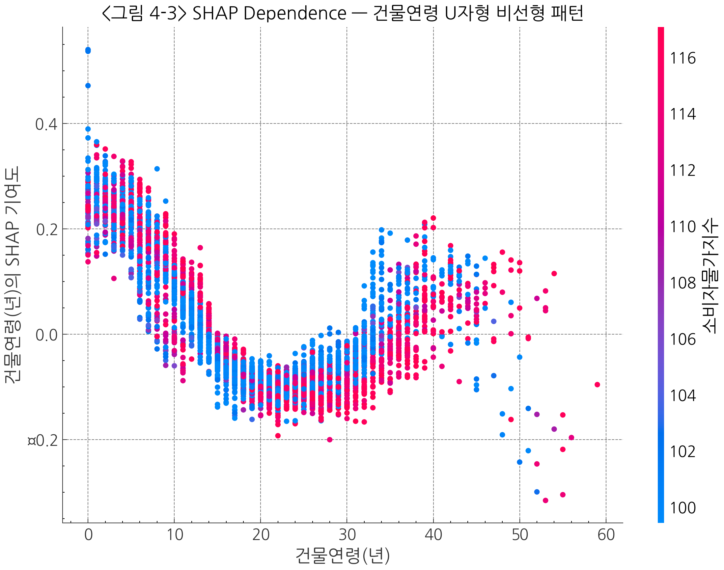
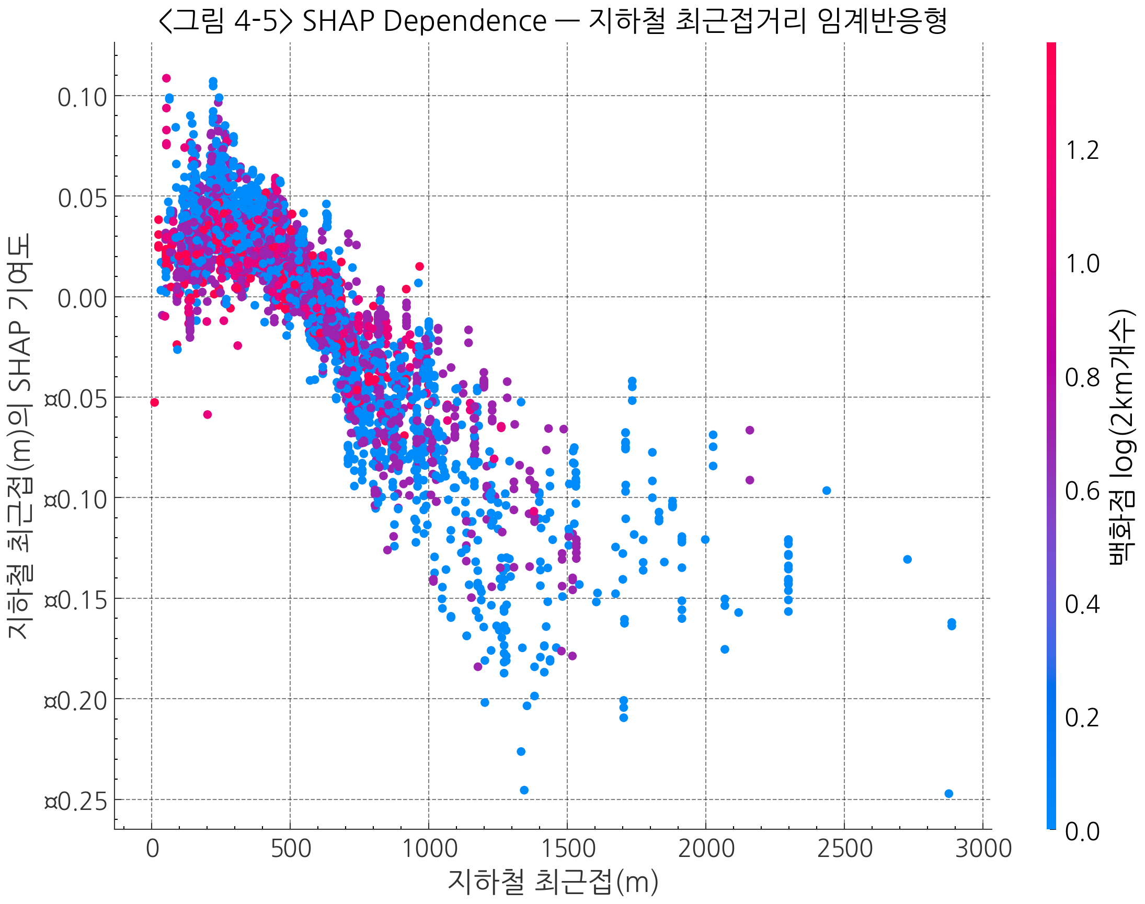
04. RESULTS
Explanatory Patterns of Apartment Unit-Area Sale Prices in Seoul Using XGBoost and SHAP
SHAP 비선형 패턴 — 건물연령 U자 / 지하철 임계반응
건물연령 25~30년 반등 — 재건축 기대 신호
지하철 500m 이내 강한 양 → 평탄화 — 도보 역세권 프리미엄
→ OLS 선형 가정으로 포착되지 않는 비선형 패턴을 SHAP이 정량 시각화
15
Notes:
건물연령은 25~30년 구간에서 반등하는 U자형이고, 지하철 최근접거리는 500m 이내 강한 양에서 평탄화되는 임계반응형입니다. OLS는 못 잡는 패턴입니다.

Slide 16
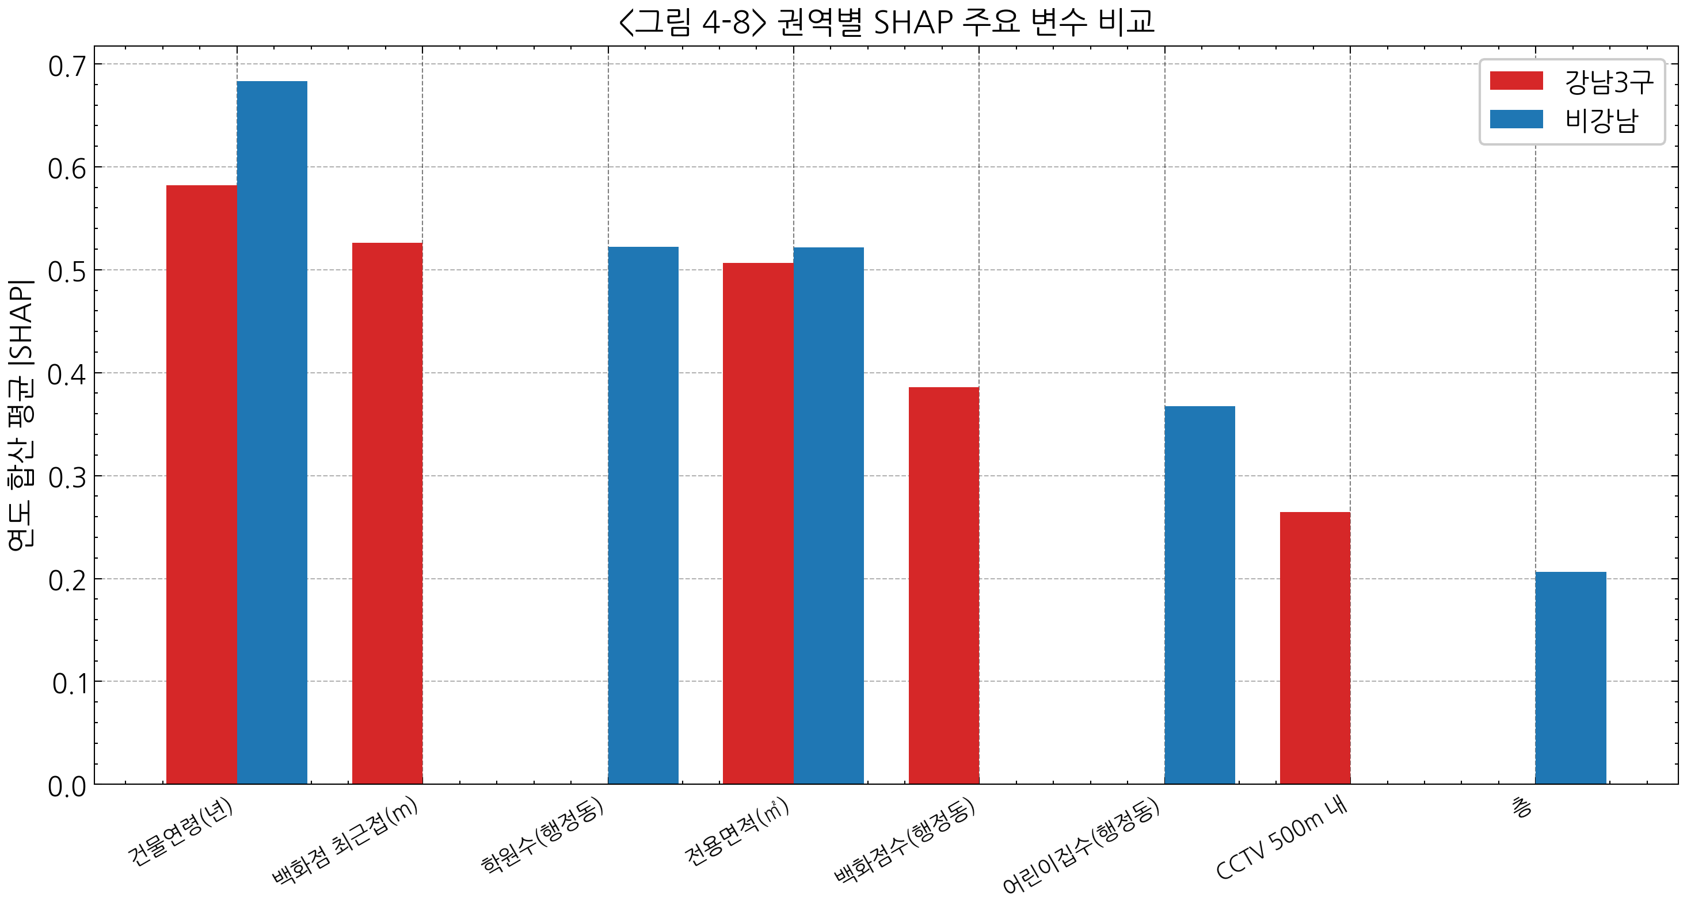
04. RESULTS
Explanatory Patterns of Apartment Unit-Area Sale Prices in Seoul Using XGBoost and SHAP
권역별 SHAP — 강남(상업·안전) vs 비강남(사교육·주거)
권역별 Top 5 변수
강남3구
비강남
1. 건물연령
1. 건물연령
2. 백화점 최근접
2. 학원수(행정동)
3. 전용면적
3. 전용면적
4. 백화점수(행정동)
4. 어린이집수(행정동)
5. CCTV 500m
5. 층
→ R² 강남 0.964, 비강남 0.952 — 두 권역의 가격 설명 구조에 질적 차이
16
Notes:
강남은 백화점·CCTV 등 상업·안전 신호, 비강남은 학원·어린이집 등 사교육·보육 신호가 상위에 있습니다.

Slide 17
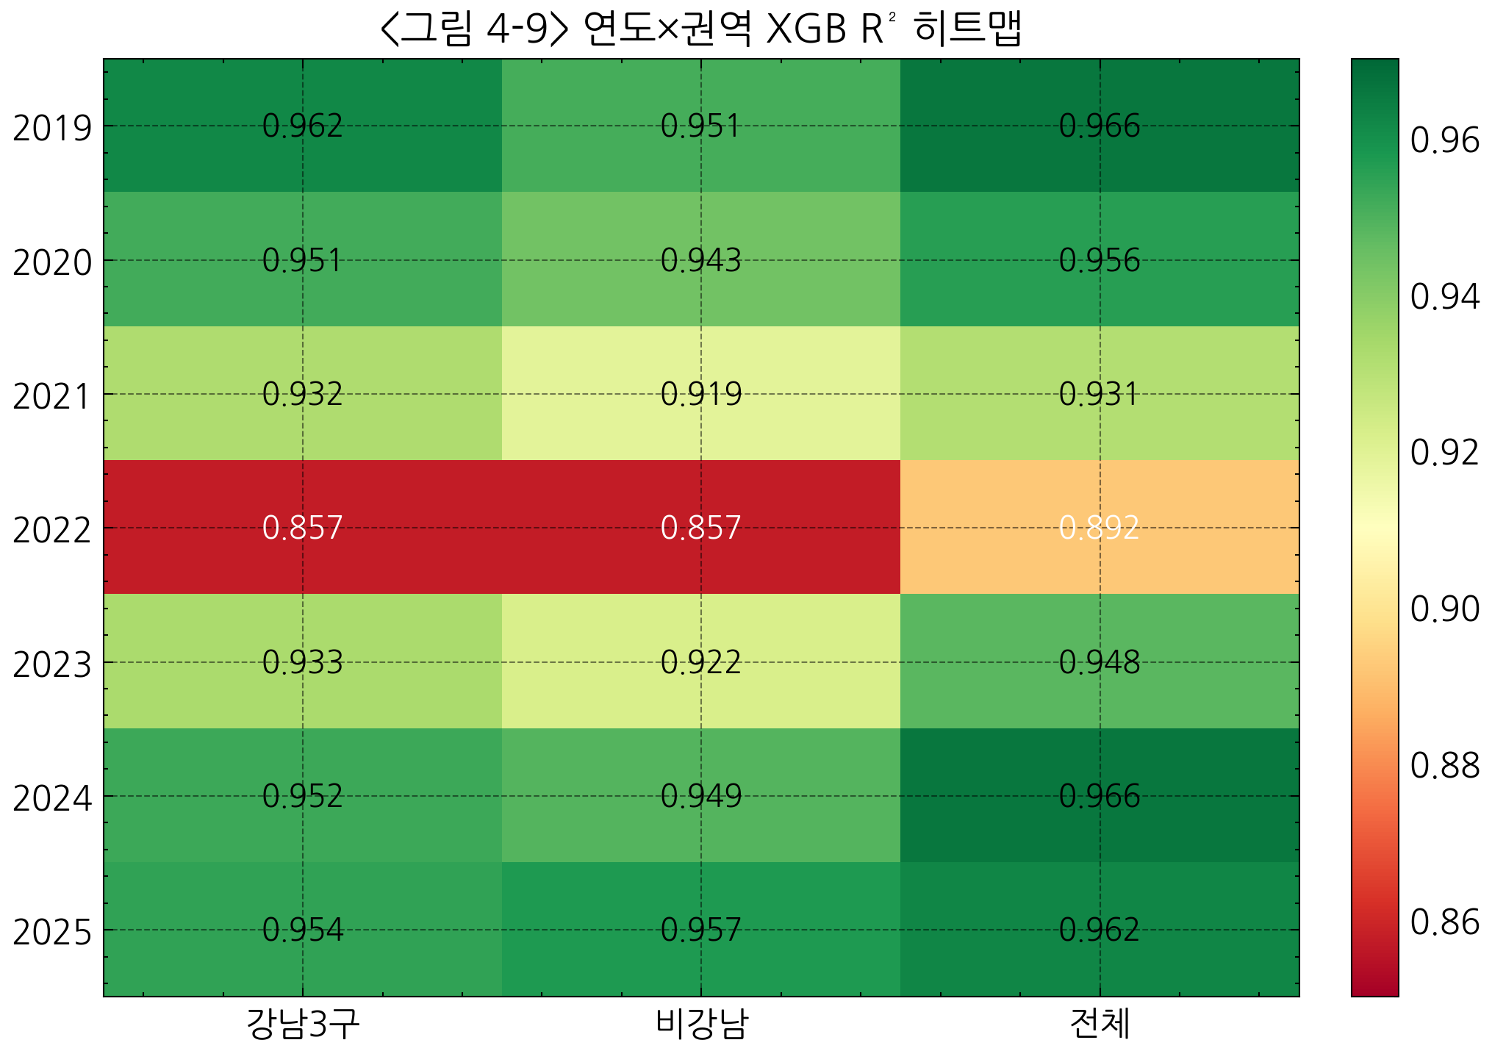
04. RESULTS
Explanatory Patterns of Apartment Unit-Area Sale Prices in Seoul Using XGBoost and SHAP
연도×권역 R² — 2022 조정기 동시 dip
핵심 패턴
두 권역 모두 0.92 이상 안정
(2021 비강남 0.919만 예외)
2022 R² 동시 0.857 dip
→ 거래 −70% + 금리 1.25→3.25% 급등
전체 R² 0.892 > 권역별 0.857
→ 권역 간 가격 수준 차로 pooled variance ↑
17
Notes:
2022년에 두 권역 모두 R² 0.857로 dip을 보입니다. 거래량 -70%와 금리 급등이 동반된 조정기에서 예측 안정성이 약화된 것으로 해석합니다.

Slide 18
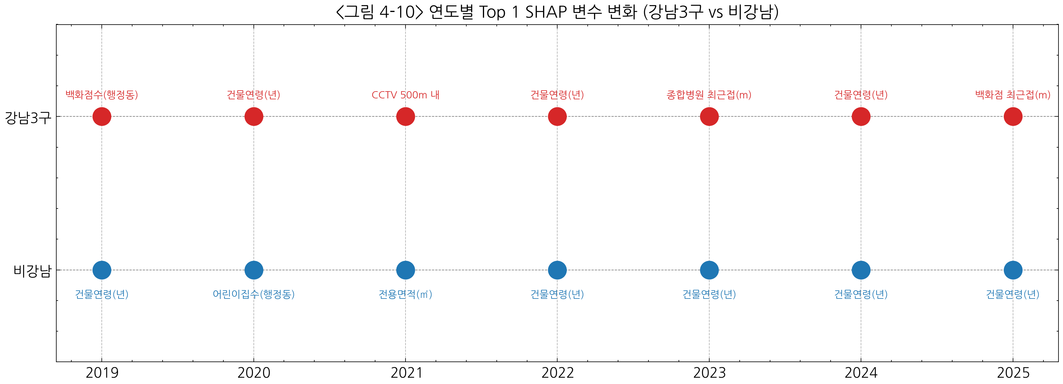
04. RESULTS
Explanatory Patterns of Apartment Unit-Area Sale Prices in Seoul Using XGBoost and SHAP
연도별 Top 1 SHAP 변수 — 강남 6회 교체 vs 비강남 안정
핵심 발견 — 권역별 시간 안정성의 차이
· 강남3구 : 백화점수→건물연령→CCTV→건물연령→종합병원→건물연령→백화점 최근접 — 7년간 6회 교체
· 비강남 : 7년 중 5년 건물연령 1위 (2020 어린이집수·2021 전용면적 예외) — 안정적 구조
· 단일 SHAP에서 보이지 않던 "권역별 시간 안정성 차이"가 본 연구의 차별 발견
18
Notes:
강남 Top1은 7년간 6회 바뀌고, 비강남은 거의 매년 건물연령이 1위입니다. 두 권역의 가격 설명 구조가 서로 다른 시간 안정성을 가집니다.

Slide 19
05. CONCLUSION
Explanatory Patterns of Apartment Unit-Area Sale Prices in Seoul Using XGBoost and SHAP
학술·실무 기여
본 연구의 한 줄 기여
"공간 단위·시간 정합성을 통제한 뒤 예측 신호의 권역×연도 이질성을 설명 가능한 방식으로 검증"
학술적 기여
실무·정책 참고점
· MAUP 완화의 실증 — 시간순 R² +7.1%p 개선
· 시간 정합성의 방법론적 통제 — leakage 제거
· 시공간 이질성의 XAI 해석 — 권역×연도 21 SHAP
· 발견(insight)형 기여 (algorithm·module 아님)
· AVM 설명가능성 강화 (SHAP 분해)
· 권역 맞춤 모형 — 강남/비강남 분리 운용
· 국면 전환기 진단 — 2022 dip 사례
· 재건축 기대의 비선형 신호 (건물연령 U자)
19
Notes:
학술 기여 4가지와 실무 기여 4가지를 정리했습니다.

Slide 20
05. CONCLUSION
Explanatory Patterns of Apartment Unit-Area Sale Prices in Seoul Using XGBoost and SHAP
연구의 한계 · 후속 연구 · 마무리
한계
후속 연구
· 5 시설군 스냅샷 잔존 (도서관·백화점·대형마트·CCTV·병원)
· 도보 추정은 직선거리 × 1.35 / 4 km·h 근사
· 거시·정책 변수 미포함 (LTV·DTI·재건축 인허가)
· SHAP은 인과 효과 아닌 예측 기여도
· 단지 분할 외삽 한계 + 비교 모형 범위 제한
· 정밀 보행 네트워크 거리 (OSRM·ORS) 검증
· 시설 개폐업 완전 패널 + 정책 이벤트 결합
· 반복매매 지수와의 교차검증
· LightGBM·CatBoost·TabNet과의 비교
· 수도권·지방 대도시 외적 타당성 검증
감사합니다 · Q & A
20
Notes:
한계와 후속 연구 방향을 정리하며 마무리합니다. 감사합니다. 질문 받겠습니다.

